Slide 1




Plenaria ME05-2025
Convivio
Lcda. Marta Alicia de Magaña
Directora Ejecutiva
MCP-ES
4 de diciembre de 2025

Slide 2



En el MCP-ES, la participación constante de los sectores es fundamental para garantizar un proceso de deliberación informado, representativo y transparente. La asistencia a las reuniones plenarias no es solo un registro administrativo: es una muestra concreta de compromiso con las responsabilidades del mecanismo y con el trabajo conjunto que sostiene la respuesta nacional.
Por ello, hoy brindamos un reconocimiento a los sectores que han alcanzado más del 80% de asistencia en las plenarias, destacando que su presencia activa fortalece la toma de decisiones colegiada y reafirma el valor del MCP-ES como un espacio multisectorial donde los acuerdos se construyen con corresponsabilidad y participación real.

Slide 3
Reconocimiento a los Sectores

Slide 4
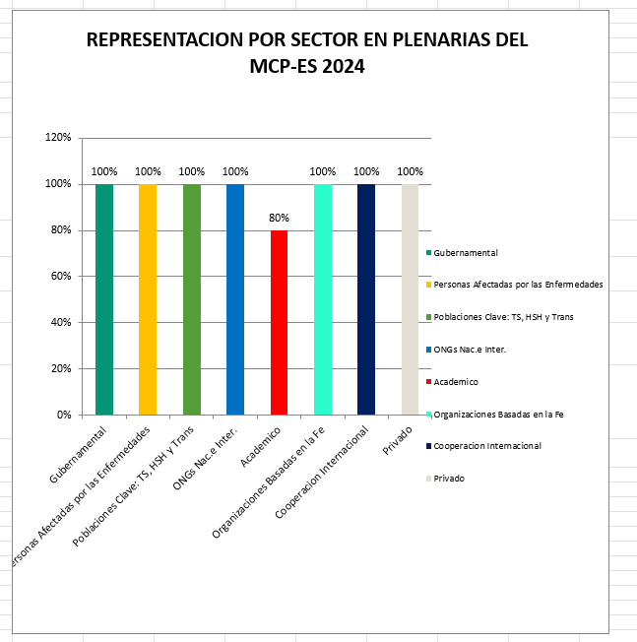

Slide 5













